Slide 1
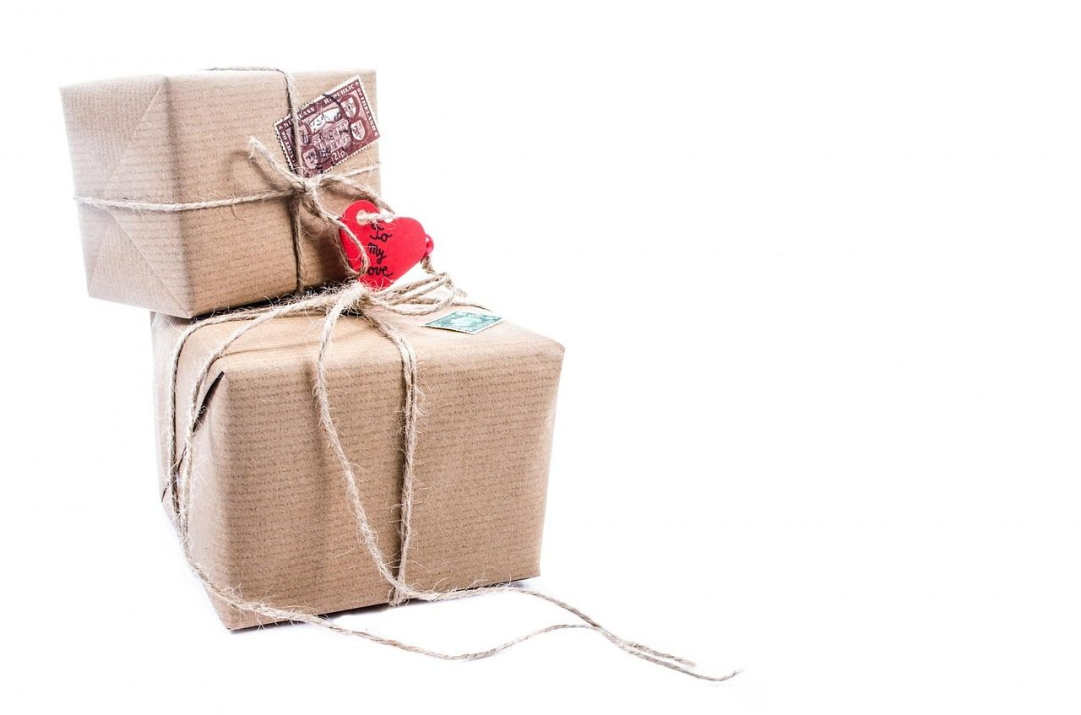
Enviar sin romper la
ganancia: empaque,
costo de envío y
promesa de entrega
Roadwise Consulting
Calcular el costo real de entregar y fijar una promesa de entrega defendible con protocolo de retraso.
Ver el OA en marketing.lumbre.lat
Notes:
Objeto de aprendizaje de Lumbre · Roadwise Consulting
Enlace: https://marketing.lumbre.lat/object/emp-mkt-c69-m05-oa01

Slide 2
Acerca de este OA · 1 de 3
Objetivo
Calcular el costo real de entregar y fijar una promesa de entrega defendible con protocolo de retraso.
Enviar sin romper la ganancia: empaque, costo de envío y promesa de entrega
2 / 76
Notes:
Enlace al OA: https://marketing.lumbre.lat/object/emp-mkt-c69-m05-oa01

Slide 3
Acerca de este OA · 2 de 3
Descripción
En Bálsamo Oaxaca (ficticio) el envío se absorbe antes de pensarlo: $14 de empaque por pieza en los cuatro canales, $38 de caja en directo y tienda propia, $78 en Mercado Libre y $62 en Amazon. Este OA calcula el costo real de entregar, pone el umbral de envío gratis con aritmética, resuelve el pedido de 3 bálsamos y 2 jabones que dejó menos $74.80 por cotizar en ventanilla, y entrega una hoja de siete columnas con promesa de entrega y protocolo de retraso. Caso ficticio; pesos.
Autoría: Roadwise Consulting
Enviar sin romper la ganancia: empaque, costo de envío y promesa de entrega
3 / 76
Notes:
Continuación de «Acerca de este OA» (2 de 3).

Slide 4
Acerca de este OA · 3 de 3
Etiquetas: costo de enviar · empaque y empaque por pieza · umbral de envío gratis · peso volumétrico · promesa de entrega · margen por pedido
Enviar sin romper la ganancia: empaque, costo de envío y promesa de entrega
4 / 76
Notes:
Continuación de «Acerca de este OA» (3 de 3).

Slide 5
La venta se cierra en la ficha; la ganancia se decide en la caja
Foto de PublicDomainPictures en Pixabay (licencia de contenido libre): cardboard, box, paper, shipping, packing, warehouse. https://pixabay.com/photos/cardboard-box-paper-old-close-up-314504/
Ver imagen original en el OA
Notes:
Imagen del OA: assets/cover.jpg
Texto alternativo: Caja de cartón cerrada con cordel, fotografiada de cerca sobre fondo neutro
Pie: Foto de PublicDomainPictures en Pixabay (licencia de contenido libre): cardboard, box, paper, shipping, packing, warehouse. https://pixabay.com/photos/cardboard-box-paper-old-close-up-314504/
Enlace: https://marketing.lumbre.lat/object/emp-mkt-c69-m05-oa01

Slide 6
La venta se cierra en la ficha; la ganancia se decide en la caja · 1 de 6
Bálsamo Oaxaca, S.A. de C.V. es una empresa ficticia: taller de velas, bálsamos y jabones artesanales en San Bartolo Coyotepec, Oaxaca, con 14 empleados. En octubre vendió $340,000 en 1,040 pedidos, y cada uno de esos pedidos tuvo que salir por la puerta metido en una caja.\n\nEl empaque no se discute: $14 por pieza en los cuatro canales. El envío es donde la conversación se pone rara. En el directo de WhatsApp e Instagram la empresa absorbe $38 por caja con la tarifa que negocia su paquetería, y arriba de $500 el pedido viaja gratis; en la tienda propia, lo mismo: $38 y
Enviar sin romper la ganancia: empaque, costo de envío y promesa de entrega
6 / 76

Slide 7
La venta se cierra en la ficha; la ganancia se decide en la caja · 2 de 6
envío gratis arriba de $500. En Mercado Libre el número del caso es $78, porque la plataforma incluye el envío en su tarifa, y en Amazon, con el modelo FBA del caso, son $62 de tarifa de logística.\n\nPaola arma los empaques del directo; Kevin opera cuatro plataformas con cuatro contraseñas y una hoja de cálculo; Socorro surte lo que le toca sin ver el pronóstico. Y el 15 de diciembre salió el pedido 431: una caja grande cotizada en ventanilla, $711 por una entrega que con la tarifa de convenio costaba $168. En la hoja de Kevin eso decía «venta de $1,200».
En realidad dejó menos $74.80. Ese pedido es este módulo.
Enviar sin romper la ganancia: empaque, costo de envío y promesa de entrega
7 / 76
Notes:
Continuación de «La venta se cierra en la ficha; la ganancia se decide en la caja» (2 de 6).

Slide 8
La venta se cierra en la ficha; la ganancia se decide en la caja · 3 de 6
La regla del curso: ningún canal se aprueba sin el costo real de entregar
La ficha promete, el carrito suma y la caja cobra. Un canal solo se aprueba con el costo de entregar completo dentro del número: empaque por pieza, más envío por pedido, más la comisión que aparece en tu estado de cuenta. Los envíos y comisiones que usamos aquí ($38, $78, $62; 16.5% en Mercado Libre, 15% en
Enviar sin romper la ganancia: empaque, costo de envío y promesa de entrega
8 / 76
Notes:
Continuación de «La venta se cierra en la ficha; la ganancia se decide en la caja» (3 de 6).

Slide 9
La venta se cierra en la ficha; la ganancia se decide en la caja · 4 de 6
Amazon, 3.4% de pasarela) son supuestos declarados del caso para enseñar el método: tu número real se lee en tu estado de cuenta y en tu contrato con la paquetería, y cambia con la categoría, el plan, el peso y la zona de destino. Verifícalo antes de decidir cualquier umbral.
Enviar sin romper la ganancia: empaque, costo de envío y promesa de entrega
9 / 76
Notes:
Continuación de «La venta se cierra en la ficha; la ganancia se decide en la caja» (4 de 6).

Slide 10
La venta se cierra en la ficha; la ganancia se decide en la caja · 5 de 6
Tomemos el producto ancla: bálsamo de 60 g, PVP de $320 y costo de producción de $96 (30%). Lo que sale por la puerta es empaque más envío, y eso pesa distinto en cada canal:\n\n· Directo y tienda propia: 14 + 38 = $52, es decir 16.3% del precio.\n· Amazon: 14 + 62 = $76, 23.8% del precio.\n· Mercado Libre: 14 + 78 = $92, 28.8% del precio.\n\nDespués de eso vienen
Enviar sin romper la ganancia: empaque, costo de envío y promesa de entrega
10 / 76
Notes:
Continuación de «La venta se cierra en la ficha; la ganancia se decide en la caja» (5 de 6).

Slide 11
La venta se cierra en la ficha; la ganancia se decide en la caja · 6 de 6
la comisión y el costo de adquirir al cliente, y el bálsamo deja $172 en directo, $112 en tienda propia, $100 en Amazon y $79 en Mercado Libre. La cifra que el curso no cansa de repetir: el canal que trae cuatro de cada diez pedidos (410 de 1,040 en octubre) es el que menos deja, y $40 de esa diferencia son puro envío: $78 contra $38.
Enviar sin romper la ganancia: empaque, costo de envío y promesa de entrega
11 / 76
Notes:
Continuación de «La venta se cierra en la ficha; la ganancia se decide en la caja» (6 de 6).

Slide 12
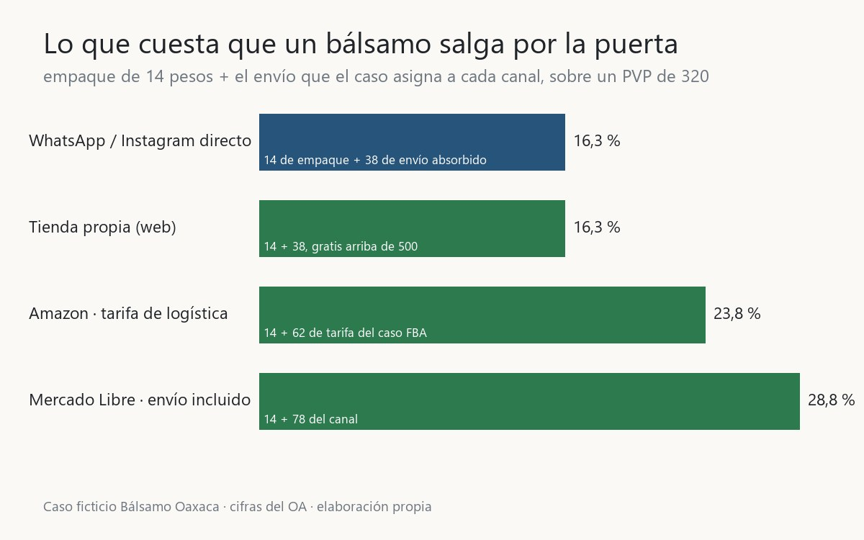
La venta se cierra en la ficha; la ganancia se decide en la caja
Empaque de $14 más el envío que el caso asigna a cada canal, como porcentaje del PVP de $320: directo y tienda propia 16.3% (52 pesos), Amazon 23.8% (76 pesos), Mercado Libre 28.8% (92 pesos). Caso ficticio Bálsamo Oaxaca; elaboración propia.
Ver imagen original en el OA
Notes:
Imagen del OA: assets/fig-costo-envio.jpg
Texto alternativo: Gráfica de barras: empaque más envío de cada canal expresado como porcentaje del precio de venta de 320 pesos
Pie: Empaque de $14 más el envío que el caso asigna a cada canal, como porcentaje del PVP de $320: directo y tienda propia 16.3% (52 pesos), Amazon 23.8% (76 pesos), Mercado Libre 28.8% (92 pesos). Caso ficticio Bálsamo Oaxaca; elaboración propia.
Enlace: https://marketing.lumbre.lat/object/emp-mkt-c69-m05-oa01

Slide 13
La venta se cierra en la ficha; la ganancia se decide en la caja
Hoja de costo de envío y promesa de entrega: una fila por canal, con el caso lleno y dos filas tuyas para completar. Las cifras visibles son supuestos del caso ficticio para enseñar el método; tus números salen de tu cotización de paquetería y de tu estado de cuenta.
Enviar sin romper la ganancia: empaque, costo de envío y promesa de entrega
13 / 76
Notes:
Título completo de la tabla que sigue.

Slide 14
Tabla · Columnas 1–5 de 7 · 1 de 7
Canal | Peso o volumen de la caja | Empaque | Envío | Quién lo paga
WhatsApp / Instagram directo | Caja chica: de 1 a 3 piezas, cerca de 0.8 kg reales | $14 por pieza | $38 con la tarifa de convenio del caso | La empresa, siempre en este canal
Enviar sin romper la ganancia: empaque, costo de envío y promesa de entrega
14 / 76
Notes:
Tabla del OA: Tabla · Columnas 1–5 de 7
Enlace: https://marketing.lumbre.lat/object/emp-mkt-c69-m05-oa01

Slide 15
Tabla · Columnas 1–5 de 7 · 2 de 7
Canal | Peso o volumen de la caja | Empaque | Envío | Quién lo paga
Tienda propia (web) | La misma caja chica; el carrito de dos piezas ya pesa más | $14 por pieza | $38; envío gratis arriba de $500 | La empresa arriba del umbral; abajo, el cliente en el carrito
Enviar sin romper la ganancia: empaque, costo de envío y promesa de entrega
15 / 76
Notes:
Tabla del OA: Tabla · Columnas 1–5 de 7
Enlace: https://marketing.lumbre.lat/object/emp-mkt-c69-m05-oa01

Slide 16
Tabla · Columnas 1–5 de 7 · 3 de 7
Canal | Peso o volumen de la caja | Empaque | Envío | Quién lo paga
Mercado Libre | Lo definen el embalaje y la bodega de la plataforma | $14 por pieza | $78 de envío incluido | La plataforma lo cobra y la empresa lo ve en el estado de cuenta
Enviar sin romper la ganancia: empaque, costo de envío y promesa de entrega
16 / 76
Notes:
Tabla del OA: Tabla · Columnas 1–5 de 7
Enlace: https://marketing.lumbre.lat/object/emp-mkt-c69-m05-oa01

Slide 17
Tabla · Columnas 1–5 de 7 · 4 de 7
Canal | Peso o volumen de la caja | Empaque | Envío | Quién lo paga
Amazon (modelo FBA del caso) | Unidad en bodega de Amazon: cobra peso y volumen | $14 por pieza | $62 de tarifa de logística | La empresa dentro del modelo FBA del caso
Enviar sin romper la ganancia: empaque, costo de envío y promesa de entrega
17 / 76
Notes:
Tabla del OA: Tabla · Columnas 1–5 de 7
Enlace: https://marketing.lumbre.lat/object/emp-mkt-c69-m05-oa01

Slide 18
Tabla · Columnas 1–5 de 7 · 5 de 7
Canal | Peso o volumen de la caja | Empaque | Envío | Quién lo paga
CASO · pedido 431, tienda propia | Caja de 30 × 20 × 15 cm igual a 9,000 cm³: se cobra como 1.8 kg contra 0.8 kg reales | $70 (5 piezas × $14) | $711 en ventanilla; con la tarifa de convenio eran $168 | La empresa: el pedido pasó el umbral de $500 y el envío se regaló
Enviar sin romper la ganancia: empaque, costo de envío y promesa de entrega
18 / 76
Notes:
Tabla del OA: Tabla · Columnas 1–5 de 7
Enlace: https://marketing.lumbre.lat/object/emp-mkt-c69-m05-oa01

Slide 19
Tabla · Columnas 1–5 de 7 · 6 de 7
Canal | Peso o volumen de la caja | Empaque | Envío | Quién lo paga
TU CARRITO 1 (fila del alumno) | Mide la caja armada: largo, ancho, alto, y pésala | $14 por pieza en tu caso, o tu empaque real | Cotiza con tu paquetería: tarifa de convenio, nunca ventanilla | Decide con el número, no con la costumbre
Enviar sin romper la ganancia: empaque, costo de envío y promesa de entrega
19 / 76
Notes:
Tabla del OA: Tabla · Columnas 1–5 de 7
Enlace: https://marketing.lumbre.lat/object/emp-mkt-c69-m05-oa01

Slide 20
Tabla · Columnas 1–5 de 7 · 7 de 7
Canal | Peso o volumen de la caja | Empaque | Envío | Quién lo paga
TU CARRITO 2 (fila del alumno) | El carrito más pesado que sale de tu taller cada semana | Cuenta el relleno y la etiqueta, no solo la caja | El costo real de tu último envío igual o parecido | ¿Empresa o cliente? Escribe el umbral en pesos
Enviar sin romper la ganancia: empaque, costo de envío y promesa de entrega
20 / 76
Notes:
Tabla del OA: Tabla · Columnas 1–5 de 7
Enlace: https://marketing.lumbre.lat/object/emp-mkt-c69-m05-oa01

Slide 21
Tabla · Columnas 1, 6–7 de 7 · 1 de 3
Canal | Promesa de entrega | Margen que deja un bálsamo
WhatsApp / Instagram directo | Sale del taller en 24 horas; 3 días hábiles de tránsito | $172
Tienda propia (web) | Confirmación el mismo día; 3 a 5 días hábiles | $112
Mercado Libre | La que publica la plataforma: tú no la controlas, pero el reclamo te llega a ti | $79
Enviar sin romper la ganancia: empaque, costo de envío y promesa de entrega
21 / 76
Notes:
Tabla del OA: Tabla · Columnas 1, 6–7 de 7
Enlace: https://marketing.lumbre.lat/object/emp-mkt-c69-m05-oa01

Slide 22
Tabla · Columnas 1, 6–7 de 7 · 2 de 3
Canal | Promesa de entrega | Margen que deja un bálsamo
Amazon (modelo FBA del caso) | Etiqueta de entrega de la plataforma; el retraso ajeno ensucia tu reputación | $100
CASO · pedido 431, tienda propia | Prometimos 3 a 5 días y caímos en 8: el cliente escribió a Instagram | Dejó menos $74.80 en vez de $468.20
Enviar sin romper la ganancia: empaque, costo de envío y promesa de entrega
22 / 76
Notes:
Tabla del OA: Tabla · Columnas 1, 6–7 de 7
Enlace: https://marketing.lumbre.lat/object/emp-mkt-c69-m05-oa01

Slide 23
Tabla · Columnas 1, 6–7 de 7 · 3 de 3
Canal | Promesa de entrega | Margen que deja un bálsamo
TU CARRITO 1 (fila del alumno) | El plazo que puedas cumplir un lunes de diciembre, con el surtido incluido | Ingreso menos producción, empaque, envío y comisión
TU CARRITO 2 (fila del alumno) | Días hábiles, con margen de un día para el imprevisto | Repite la resta con tus cifras y anota la fecha
Enviar sin romper la ganancia: empaque, costo de envío y promesa de entrega
23 / 76
Notes:
Tabla del OA: Tabla · Columnas 1, 6–7 de 7
Enlace: https://marketing.lumbre.lat/object/emp-mkt-c69-m05-oa01

Slide 24
Sección
La venta se cierra en la ficha; la ganancia se decide en la caja · Ejemplo resuelto: poner el umbral de envío gratis con aritmética, no con corazonadas · Paso 1 de 6
1 · Separa lo que cuesta por pieza de lo que cuesta por pedido
El empaque de $14 se multiplica por el número de piezas: dos bálsamos son $28 de empaque. El envío, en cambio, se paga por caja: dos bálsamos en la misma caja siguen pagando $38. Mezclar los dos en la cabeza es la razón por la que ningún umbral sale bien.
Enviar sin romper la ganancia: empaque, costo de envío y promesa de entrega
24 / 76
Notes:
Recorrido: Ejemplo resuelto: poner el umbral de envío gratis con aritmética, no con corazonadas
Paso 1 de 6: 1 · Separa lo que cuesta por pieza de lo que cuesta por pedido
Texto del paso: El empaque de $14 se multiplica por el número de piezas: dos bálsamos son $28 de empaque. El envío, en cambio, se paga por caja: dos bálsamos en la misma caja siguen pagando $38. Mezclar los dos en la cabeza es la razón por la que ningún umbral sale bien.
Enlace: https://marketing.lumbre.lat/object/emp-mkt-c69-m05-oa01

Slide 25
Sección
La venta se cierra en la ficha; la ganancia se decide en la caja · Ejemplo resuelto: poner el umbral de envío gratis con aritmética, no con corazonadas · Paso 2 de 6
2 · Escribe el margen por pieza sin el envío dentro
Toma los márgenes del curso y regrésales el envío: directo 172 + 38 = $210; tienda propia 112 + 38 = $150; Amazon 100 + 62 = $162; Mercado Libre 79 + 78 = $157. Esa columna es la que tiene que pagar el regalo.
Enviar sin romper la ganancia: empaque, costo de envío y promesa de entrega
25 / 76
Notes:
Recorrido: Ejemplo resuelto: poner el umbral de envío gratis con aritmética, no con corazonadas
Paso 2 de 6: 2 · Escribe el margen por pieza sin el envío dentro
Texto del paso: Toma los márgenes del curso y regrésales el envío: directo 172 + 38 = $210; tienda propia 112 + 38 = $150; Amazon 100 + 62 = $162; Mercado Libre 79 + 78 = $157. Esa columna es la que tiene que pagar el regalo.
Enlace: https://marketing.lumbre.lat/object/emp-mkt-c69-m05-oa01

Slide 26
Sección
La venta se cierra en la ficha; la ganancia se decide en la caja · Ejemplo resuelto: poner el umbral de envío gratis con aritmética, no con corazonadas · Paso 3 de 6
3 · Divide el envío regalado entre ese margen
Directo: 38 entre 210 = 18.1% de un bálsamo. Tienda propia: 38 entre 150 = 25.3%. Amazon: 38 entre 162 = 23.5%. Mercado Libre: 38 entre 157 = 24.2%. Un solo bálsamo cubre el envío en los cuatro canales; el problema nunca fue la pieza, es la cantidad de pedidos a los que se la regalas.
Enviar sin romper la ganancia: empaque, costo de envío y promesa de entrega
26 / 76
Notes:
Recorrido: Ejemplo resuelto: poner el umbral de envío gratis con aritmética, no con corazonadas
Paso 3 de 6: 3 · Divide el envío regalado entre ese margen
Texto del paso: Directo: 38 entre 210 = 18.1% de un bálsamo. Tienda propia: 38 entre 150 = 25.3%. Amazon: 38 entre 162 = 23.5%. Mercado Libre: 38 entre 157 = 24.2%. Un solo bálsamo cubre el envío en los cuatro canales; el problema nunca fue la pieza, es la cantidad de pedidos a los que se la regalas.
Enlace: https://marketing.lumbre.lat/object/emp-mkt-c69-m05-oa01

Slide 27
Sección
La venta se cierra en la ficha; la ganancia se decide en la caja · Ejemplo resuelto: poner el umbral de envío gratis con aritmética, no con corazonadas · Paso 4 de 6
4 · Traduce el umbral a piezas del catálogo
Con el bálsamo en $320, el umbral de $500 no lo alcanza una pieza sola: lo cruza un carrito de dos bálsamos ($640) o uno de un bálsamo más dos jabones ($560). Un umbral de $320 lo cruzaría cualquier pedido: ahí es donde la política se voltea.
Enviar sin romper la ganancia: empaque, costo de envío y promesa de entrega
27 / 76
Notes:
Recorrido: Ejemplo resuelto: poner el umbral de envío gratis con aritmética, no con corazonadas
Paso 4 de 6: 4 · Traduce el umbral a piezas del catálogo
Texto del paso: Con el bálsamo en $320, el umbral de $500 no lo alcanza una pieza sola: lo cruza un carrito de dos bálsamos ($640) o uno de un bálsamo más dos jabones ($560). Un umbral de $320 lo cruzaría cualquier pedido: ahí es donde la política se voltea.
Enlace: https://marketing.lumbre.lat/object/emp-mkt-c69-m05-oa01

Slide 28
Sección · 1 de 2
La venta se cierra en la ficha; la ganancia se decide en la caja · Ejemplo resuelto: poner el umbral de envío gratis con aritmética, no con corazonadas · Paso 5 de 6
Enviar sin romper la ganancia: empaque, costo de envío y promesa de entrega
28 / 76
Notes:
Recorrido: Ejemplo resuelto: poner el umbral de envío gratis con aritmética, no con corazonadas
Paso 5 de 6: 5 · Proyecta el mes completo
Texto del paso: La tienda propia tuvo 150 pedidos en octubre. Si el umbral bajara a $320, los 150 viajarían gratis: 150 por $38 = $5,700 regalados en un mes. Con el margen de la tienda ($112) son 50.9 bálsamos: 51 pedidos completos de esfuerzo regalado. Con el margen de Mercado Libre ($79) son 72.2 bálsamos: 73 pedidos completos. Ese es el tamaño real de «una promos».
Enlace: https://marketing.lumbre.lat/object/emp-mkt-c69-m05-oa01

Slide 29
Sección · 2 de 2
5 · Proyecta el mes completo
La tienda propia tuvo 150 pedidos en octubre. Si el umbral bajara a $320, los 150 viajarían gratis: 150 por $38 = $5,700 regalados en un mes. Con el margen de la tienda ($112) son 50.9 bálsamos: 51 pedidos completos de esfuerzo regalado. Con el margen de Mercado Libre ($79) son 72.2 bálsamos: 73 pedidos completos. Ese es el tamaño real de «una promos».
Enviar sin romper la ganancia: empaque, costo de envío y promesa de entrega
29 / 76
Notes:
Continuación de «Sección» (2 de 2).

Slide 30
Sección · 1 de 2
La venta se cierra en la ficha; la ganancia se decide en la caja · Ejemplo resuelto: poner el umbral de envío gratis con aritmética, no con corazonadas · Paso 6 de 6
Enviar sin romper la ganancia: empaque, costo de envío y promesa de entrega
30 / 76
Notes:
Recorrido: Ejemplo resuelto: poner el umbral de envío gratis con aritmética, no con corazonadas
Paso 6 de 6: 6 · Cierra con la excepción del carrito pesado
Texto del paso: El umbral no se fija solo en dinero: se fija en dinero y en caja. Regla del caso: envío gratis arriba de $500 cuando el envío real no pase del 15% del margen del carrito; si la caja ya es de $168 o más, el pedido se cotiza y el envío se cobra o se sube el umbral de ese carrito. Escríbelo en la hoja y deja que el cliente lo vea antes de pagar.
Enlace: https://marketing.lumbre.lat/object/emp-mkt-c69-m05-oa01

Slide 31
Sección · 2 de 2
6 · Cierra con la excepción del carrito pesado
El umbral no se fija solo en dinero: se fija en dinero y en caja. Regla del caso: envío gratis arriba de $500 cuando el envío real no pase del 15% del margen del carrito; si la caja ya es de $168 o más, el pedido se cotiza y el envío se cobra o se sube el umbral de ese carrito. Escríbelo en la hoja y deja que el cliente lo vea antes de pagar.
Enviar sin romper la ganancia: empaque, costo de envío y promesa de entrega
31 / 76
Notes:
Continuación de «Sección» (2 de 2).

Slide 32
Actividad 1 · Respuesta numérica
Sección: La venta se cierra en la ficha; la ganancia se decide en la caja
En la tienda propia de octubre hubo 150 pedidos. Si el umbral de envío gratis bajara de $500 a $320, los 150 pedidos cruzarían el umbral y la empresa absorbería $38 de envío en cada uno. ¿Cuántos bálsamos de la tienda propia, a $112 de margen, hacen falta para pagar ese regalo? Da el número entero (redondea hacia arriba).
Respuesta numérica (bálsamos): ________________
Enviar sin romper la ganancia: empaque, costo de envío y promesa de entrega
32 / 76
Notes:
Solución: 51 bálsamos (tolerancia ±1)
Explicación: 150 por 38 = $5,700; 5,700 entre 112 = 50.89, o sea 51 bálsamos. En Mercado Libre, con $79 de margen, la misma cifra son 72.2 bálsamos: 73 pedidos. El mismo regalo cuesta más cuanto más delgado es el margen del canal. Y el costo se repite cada mes mientras la política esté mal puesta: al año, con la misma venta, son cerca de $68,400 regalados. Para dimensionar: $5,700 en un mes superan los $3,850 sin nombre que el módulo 4 no alcanzó a explicar en todo octubre.
Evidencia: Si el umbral bajara a $320, los 150 viajarían gratis: 150 por $38 = $5,700 regalados en un mes. Con el margen de la tienda ($112) son 50.9 bálsamos: 51 pedidos completos de esfuerzo regalado.
Enlace al OA: https://marketing.lumbre.lat/object/emp-mkt-c69-m05-oa01

Slide 33
La venta se cierra en la ficha; la ganancia se decide en la caja · 1 de 2
Un pedido de dos piezas enseña la mecánica completa. Un bálsamo en la tienda propia, con envío absorbido, deja $112: 320 menos 96 de producción, menos 14 de empaque, menos 38 de envío, menos 11 de pasarela y menos 49 de publicidad.\n\nDos bálsamos en la misma caja: 640 de ingreso, 192 de producción, 28 de empaque, un solo envío de $38 (19 por pieza), 22 de pasarela y los mismos $49 de publicidad: sobran $311, es decir $155.50
Enviar sin romper la ganancia: empaque, costo de envío y promesa de entrega
33 / 76

Slide 34
La venta se cierra en la ficha; la ganancia se decide en la caja · 2 de 2
por bálsamo.\n\nLos mismos dos bálsamos en dos pedidos separados dejan 2 por 112 = $224. La diferencia son $87: $38 de un envío que no se pagó dos veces y $49 de una publicidad que no se pagó dos veces. El cliente no lo ve así: siente que el segundo bálsamo «casi no cuesta enviarlo». Por eso el umbral funciona cuando empuja de una pieza a dos, y se voltea en contra cuando empuja a meter lo que pesa.
Enviar sin romper la ganancia: empaque, costo de envío y promesa de entrega
34 / 76
Notes:
Continuación de «La venta se cierra en la ficha; la ganancia se decide en la caja» (2 de 2).

Slide 35
Actividad 2 · Clasificar · 1 de 2
Sección: La venta se cierra en la ficha; la ganancia se decide en la caja
Clasifica cada línea de costo de entregar según quién la termina pagando en el caso de Bálsamo Oaxaca:
Categorías
• Lo absorbe la empresa
• Lo paga el cliente en el carrito
• Pasa por la plataforma: se lee en su estado de cuenta
• Queda en tu política: decídelo y escríbelo
1. Los $38 de enviar un carrito de $640 en la tienda propia
Enviar sin romper la ganancia: empaque, costo de envío y promesa de entrega
35 / 76
Notes:
Solución: 1. Los $38 de enviar un carrito de $640 en la tienda propia → Lo absorbe la empresa
2. El empaque de $14 por pieza en cualquier canal → Lo absorbe la empresa
3. El envío de un pedido de $320 con el umbral puesto en $500 → Lo paga el cliente en el carrito
4. Los $78 de envío incluido en Mercado Libre → Pasa por la plataforma: se lee en su estado de cuenta
5. Los $62 de tarifa de logística de Amazon en el modelo FBA del caso → Pasa por la plataforma: se lee en su estado de cuenta
6. El reenvío exprés de $220 cuando el pedido llegó tarde → Lo absorbe la empresa
7. Quién paga el regreso de un bálsamo que llegó abierto → Queda en tu política: decídelo y escríbelo
8. Qué plazo ofreces cuando la paquetería se atrasa en diciembre → Queda en tu política: decídelo y escríbelo
Evidencia: empaque por pieza, más envío por pedido, más la comisión que aparece en tu estado de cuenta
Enlace al OA: https://marketing.lumbre.lat/object/emp-mkt-c69-m05-oa01

Slide 36
Actividad 2 · Clasificar · 2 de 2
2. El empaque de $14 por pieza en cualquier canal
3. El envío de un pedido de $320 con el umbral puesto en $500
4. Los $78 de envío incluido en Mercado Libre
5. Los $62 de tarifa de logística de Amazon en el modelo FBA del caso
6. El reenvío exprés de $220 cuando el pedido llegó tarde
7. Quién paga el regreso de un bálsamo que llegó abierto
8. Qué plazo ofreces cuando la paquetería se atrasa en diciembre
Clasifica cada elemento en una de las categorías.
Enviar sin romper la ganancia: empaque, costo de envío y promesa de entrega
36 / 76
Notes:
Continuación de «Actividad 2 · Clasificar» (2 de 2).

Slide 37
Actividad 3 · Opción múltiple · 1 de 2
Sección: La venta se cierra en la ficha; la ganancia se decide en la caja
Kevin quiere bajar el umbral de envío gratis de $500 a $320 porque «la competencia lo tiene así». Con las cifras del caso, ¿qué responde Alma?
A) Bajarlo: mientras más pedidos crucen el umbral, más venta y más margen para el taller
B) No bajarlo: con $320 los 150 pedidos de la tienda cruzarían el umbral y la empresa regalaría $5,700 al mes, el margen de 51 bálsamos; el umbral se fija con el costo real de la caja, no con la competencia
Enviar sin romper la ganancia: empaque, costo de envío y promesa de entrega
37 / 76
Notes:
Solución: B) No bajarlo: con $320 los 150 pedidos de la tienda cruzarían el umbral y la empresa regalaría $5,700 al mes, el margen de 51 bálsamos; el umbral se fija con el costo real de la caja, no con la competencia
Explicación: La opción 1 confunde venta con ganancia: cada pedido extra que cruza el umbral cuesta $38 y, en el caso de la tienda, se lleva 25.3% del margen que la pieza genera antes de enviar. La 3 es la trampa clásica: regalar el envío justo donde la caja se amortiza peor, porque un pedido de una pieza no reparte el costo con nadie. La 4 no es neutra tampoco: un umbral de $1,000 en un catálogo cuyo ticket promedio es $360 equivale a no tener envío gratis nunca, y pierde conversión por el otro lado. La respuesta correcta no es un número mágico: es aritmética con tu ticket real y tu caja real.
Evidencia: Un umbral de $320 lo cruzaría cualquier pedido: ahí es donde la política se voltea.
Enlace al OA: https://marketing.lumbre.lat/object/emp-mkt-c69-m05-oa01

Slide 38
Actividad 3 · Opción múltiple · 2 de 2
C) Dejarlo en $320 pero solo para los pedidos de una pieza, que son los que más dejan
D) Subirlo a $1,000 para asegurarse de que ningún pedido viaje gratis
Enviar sin romper la ganancia: empaque, costo de envío y promesa de entrega
38 / 76
Notes:
Continuación de «Actividad 3 · Opción múltiple» (2 de 2).

Slide 39
Sección
La venta se cierra en la ficha; la ganancia se decide en la caja · Ejemplo resuelto: el pedido 431, tres bálsamos y dos jabones, que terminó en números rojos · Paso 1 de 8
1 · Lo que entra
Tres bálsamos a $320 son $960; dos jabones a $120 (PVP supuesto del caso para este ejercicio) son $240. Ingreso del pedido: $1,200. Pasa el umbral de $500, así que el cliente no pagó envío: la empresa lo absorbió.
Enviar sin romper la ganancia: empaque, costo de envío y promesa de entrega
39 / 76
Notes:
Recorrido: Ejemplo resuelto: el pedido 431, tres bálsamos y dos jabones, que terminó en números rojos
Paso 1 de 8: 1 · Lo que entra
Texto del paso: Tres bálsamos a $320 son $960; dos jabones a $120 (PVP supuesto del caso para este ejercicio) son $240. Ingreso del pedido: **$1,200**. Pasa el umbral de $500, así que el cliente no pagó envío: la empresa lo absorbió.
Enlace: https://marketing.lumbre.lat/object/emp-mkt-c69-m05-oa01

Slide 40
Sección
La venta se cierra en la ficha; la ganancia se decide en la caja · Ejemplo resuelto: el pedido 431, tres bálsamos y dos jabones, que terminó en números rojos · Paso 2 de 8
2 · Lo que costó producirlo
Bálsamo: 3 por $96 = $288. Jabón: 2 por $58 (costo supuesto del caso) = $116. Total de producción: $404.
Enviar sin romper la ganancia: empaque, costo de envío y promesa de entrega
40 / 76
Notes:
Recorrido: Ejemplo resuelto: el pedido 431, tres bálsamos y dos jabones, que terminó en números rojos
Paso 2 de 8: 2 · Lo que costó producirlo
Texto del paso: Bálsamo: 3 por $96 = $288. Jabón: 2 por $58 (costo supuesto del caso) = $116. Total de producción: **$404**.
Enlace: https://marketing.lumbre.lat/object/emp-mkt-c69-m05-oa01

Slide 41
Sección
La venta se cierra en la ficha; la ganancia se decide en la caja · Ejemplo resuelto: el pedido 431, tres bálsamos y dos jabones, que terminó en números rojos · Paso 3 de 8
3 · El empaque, pieza por pieza
Cinco piezas por $14 = $70. Aquí es donde la hoja se pone honesta: el empaque no es un gasto del mes repartido al azar, es lo que salió del taller en este pedido.
Enviar sin romper la ganancia: empaque, costo de envío y promesa de entrega
41 / 76
Notes:
Recorrido: Ejemplo resuelto: el pedido 431, tres bálsamos y dos jabones, que terminó en números rojos
Paso 3 de 8: 3 · El empaque, pieza por pieza
Texto del paso: Cinco piezas por $14 = **$70**. Aquí es donde la hoja se pone honesta: el empaque no es un gasto del mes repartido al azar, es lo que salió del taller en este pedido.
Enlace: https://marketing.lumbre.lat/object/emp-mkt-c69-m05-oa01

Slide 42
Sección
La venta se cierra en la ficha; la ganancia se decide en la caja · Ejemplo resuelto: el pedido 431, tres bálsamos y dos jabones, que terminó en números rojos · Paso 4 de 8
4 · La pasarela y la publicidad
La pasarela del caso cobra 3.4% sobre $1,200 = $40.80. Y el pedido le costó a la empresa $49 de publicidad para existir (el CAC mensual: $7,400 entre 150 pedidos). Sin esas dos líneas la hoja miente.
Enviar sin romper la ganancia: empaque, costo de envío y promesa de entrega
42 / 76
Notes:
Recorrido: Ejemplo resuelto: el pedido 431, tres bálsamos y dos jabones, que terminó en números rojos
Paso 4 de 8: 4 · La pasarela y la publicidad
Texto del paso: La pasarela del caso cobra 3.4% sobre $1,200 = **$40.80**. Y el pedido le costó a la empresa $49 de publicidad para existir (el CAC mensual: $7,400 entre 150 pedidos). Sin esas dos líneas la hoja miente.
Enlace: https://marketing.lumbre.lat/object/emp-mkt-c69-m05-oa01

Slide 43
Sección
La venta se cierra en la ficha; la ganancia se decide en la caja · Ejemplo resuelto: el pedido 431, tres bálsamos y dos jabones, que terminó en números rojos · Paso 5 de 8
5 · El margen antes de enviar
1,200 menos 404 menos 70 menos 40.80 menos 49 = $636.20. Ese es el dinero que el pedido tenía para pagar su propia entrega.
Enviar sin romper la ganancia: empaque, costo de envío y promesa de entrega
43 / 76
Notes:
Recorrido: Ejemplo resuelto: el pedido 431, tres bálsamos y dos jabones, que terminó en números rojos
Paso 5 de 8: 5 · El margen antes de enviar
Texto del paso: 1,200 menos 404 menos 70 menos 40.80 menos 49 = **$636.20**. Ese es el dinero que el pedido tenía para pagar su propia entrega.
Enlace: https://marketing.lumbre.lat/object/emp-mkt-c69-m05-oa01

Slide 44
Sección
La venta se cierra en la ficha; la ganancia se decide en la caja · Ejemplo resuelto: el pedido 431, tres bálsamos y dos jabones, que terminó en números rojos · Paso 6 de 8
6 · Y llega la caja
Paola usó la caja grande que había a mano y Kevin cotizó en ventanilla: $711. La caja mide 30 por 20 por 15 cm, es decir 9,000 cm³: la paquetería cobra volumen, no lo que pesa de verdad. Resultado: 636.20 menos 711 = menos $74.80. El pedido perdió dinero, con los $49 de publicidad ya gastados dentro de la cuenta.
Enviar sin romper la ganancia: empaque, costo de envío y promesa de entrega
44 / 76
Notes:
Recorrido: Ejemplo resuelto: el pedido 431, tres bálsamos y dos jabones, que terminó en números rojos
Paso 6 de 8: 6 · Y llega la caja
Texto del paso: Paola usó la caja grande que había a mano y Kevin cotizó en ventanilla: **$711**. La caja mide 30 por 20 por 15 cm, es decir 9,000 cm³: la paquetería cobra volumen, no lo que pesa de verdad. Resultado: 636.20 menos 711 = **menos $74.80**. El pedido perdió dinero, con los $49 de publicidad ya gastados dentro de la cuenta.
Enlace: https://marketing.lumbre.lat/object/emp-mkt-c69-m05-oa01

Slide 45
Sección
La venta se cierra en la ficha; la ganancia se decide en la caja · Ejemplo resuelto: el pedido 431, tres bálsamos y dos jabones, que terminó en números rojos · Paso 7 de 8
7 · Con la tarifa de convenio, el mismo pedido
La tarifa negociada con la paquetería del caso es $168. Con esa cifra el pedido deja 636.20 menos 168 = $468.20. El error no fue vender: fue enviar.
Enviar sin romper la ganancia: empaque, costo de envío y promesa de entrega
45 / 76
Notes:
Recorrido: Ejemplo resuelto: el pedido 431, tres bálsamos y dos jabones, que terminó en números rojos
Paso 7 de 8: 7 · Con la tarifa de convenio, el mismo pedido
Texto del paso: La tarifa negociada con la paquetería del caso es **$168**. Con esa cifra el pedido deja 636.20 menos 168 = **$468.20**. El error no fue vender: fue enviar.
Enlace: https://marketing.lumbre.lat/object/emp-mkt-c69-m05-oa01

Slide 46
Sección · 1 de 2
La venta se cierra en la ficha; la ganancia se decide en la caja · Ejemplo resuelto: el pedido 431, tres bálsamos y dos jabones, que terminó en números rojos · Paso 8 de 8
Enviar sin romper la ganancia: empaque, costo de envío y promesa de entrega
46 / 76
Notes:
Recorrido: Ejemplo resuelto: el pedido 431, tres bálsamos y dos jabones, que terminó en números rojos
Paso 8 de 8: 8 · La decisión correcta, en tres movimientos
Texto del paso: Primero: **cobrar el envío cuando el costo real pasa del 15% del margen del carrito** y mostrarlo antes de pagar, no esconderlo. Segundo: **subir el umbral para carritos pesados** y dejarlo bajo solo para los livianos, porque el umbral único castiga al que manda jabones. Tercero: **armar el combo** —tres bálsamos y un jabón caben en la caja chica— y venderle al cliente el combo, no el envío regalado. Y lo transversal: nunca enviar en ventanilla lo que ya tiene tarifa de convenio.
Enlace: https://marketing.lumbre.lat/object/emp-mkt-c69-m05-oa01

Slide 47
Sección · 2 de 2
8 · La decisión correcta, en tres movimientos
Primero: cobrar el envío cuando el costo real pasa del 15% del margen del carrito y mostrarlo antes de pagar, no esconderlo. Segundo: subir el umbral para carritos pesados y dejarlo bajo solo para los livianos, porque el umbral único castiga al que manda jabones. Tercero: armar el combo —tres bálsamos y un jabón caben en la caja chica— y venderle al cliente el combo, no el envío regalado. Y lo transversal: nunca enviar en ventanilla lo que ya tiene tarifa de convenio.
Enviar sin romper la ganancia: empaque, costo de envío y promesa de entrega
47 / 76
Notes:
Continuación de «Sección» (2 de 2).

Slide 48
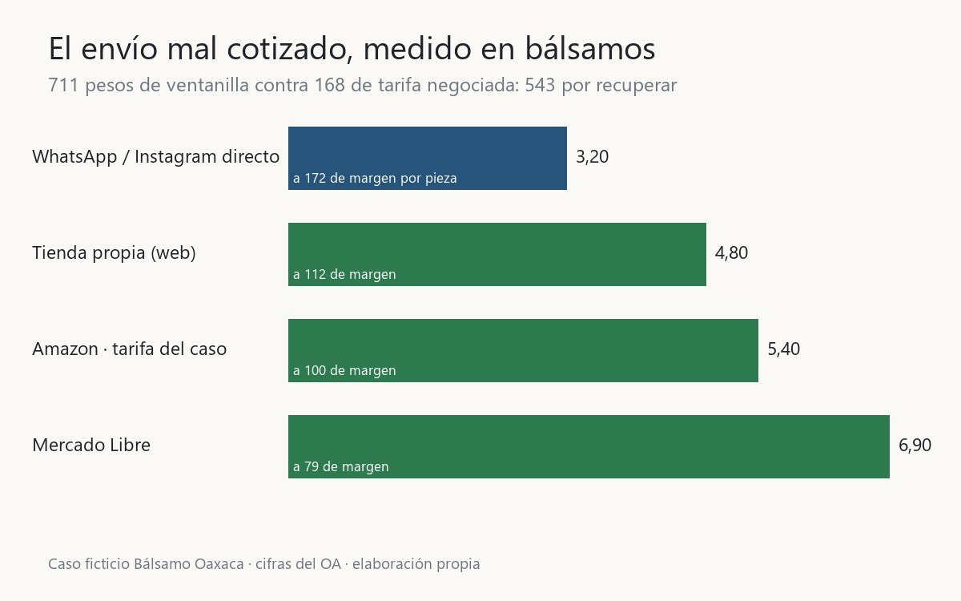
La venta se cierra en la ficha; la ganancia se decide en la caja
La diferencia entre cotizar en ventanilla ($711) y usar la tarifa de convenio ($168) es de $543. En bálsamos de margen: 3.2 en directo (a $172), 4.8 en tienda propia (a $112), 5.4 en Amazon (a $100) y 6.9 en Mercado Libre (a $79). Caso ficticio Bálsamo Oaxaca; elaboración propia.
Ver imagen original en el OA
Notes:
Imagen del OA: assets/fig-balsamos.jpg
Texto alternativo: Gráfica de barras: los 543 pesos de diferencia entre ventanilla y tarifa de convenio, traducidos en bálsamos por canal
Pie: La diferencia entre cotizar en ventanilla ($711) y usar la tarifa de convenio ($168) es de $543. En bálsamos de margen: 3.2 en directo (a $172), 4.8 en tienda propia (a $112), 5.4 en Amazon (a $100) y 6.9 en Mercado Libre (a $79). Caso ficticio Bálsamo Oaxaca; elaboración propia.
Enlace: https://marketing.lumbre.lat/object/emp-mkt-c69-m05-oa01

Slide 49
Actividad 4 · Respuesta numérica
Sección: La venta se cierra en la ficha; la ganancia se decide en la caja
El pedido 431 viajó en una caja de 30 × 20 × 15 cm, es decir 9,000 cm³. La paquetería del caso divide el volumen entre 5,000 para obtener el peso cobrado, y pesa lo mayor entre el peso real (0.8 kg) y ese peso de volumen. ¿Cuántos kilos cobró por ese pedido?
Respuesta numérica (kg): ________________
Enviar sin romper la ganancia: empaque, costo de envío y promesa de entrega
49 / 76
Notes:
Solución: 1.8 kg
Explicación: 9,000 entre 5,000 = 1.8 kg de peso cobrado contra 0.8 kg reales: la paquetería te factura el doble del producto que tienes. Por eso el mismo pedido costó $711 en ventanilla: el castigo del volumen se multiplica con las cajas grandes y con los productos que pesan, como los jabones. El factor de división lo pone tu paquetería y se lee de tu cotización o tu contrato; pregúntalo por escrito y anótalo en la hoja junto con su vigencia.
Evidencia: La caja mide 30 por 20 por 15 cm, es decir 9,000 cm³: la paquetería cobra volumen, no lo que pesa de verdad.
Enlace al OA: https://marketing.lumbre.lat/object/emp-mkt-c69-m05-oa01

Slide 50
Actividad 5 · Detective de errores · 1 de 2
Sección: La venta se cierra en la ficha; la ganancia se decide en la caja
Estos son los apuntes que Kevin dejó en la hoja después del pedido 431. Marca las líneas que son errores: son cuatro.
A) Coticé el envío en la ventanilla de la paquetería porque era la caja que ya tenía a la mano
B) Medí la caja armada: 30 por 20 por 15 cm, y pesé el paquete: 0.8 kg reales
C) Puse el umbral de envío gratis en $500 porque la tienda de la competencia lo tiene así
Enviar sin romper la ganancia: empaque, costo de envío y promesa de entrega
50 / 76
Notes:
Solución: B) Medí la caja armada: 30 por 20 por 15 cm, y pesé el paquete: 0.8 kg reales
Explicación: La línea 0 es el error de $543: la ventanilla no es una tarifa, es un descuido con precio. La 2 copia la política de otro sin su ticket, su peso ni su margen. La 4 promete un plazo que no incluye el surtido: cuando llega el retraso, la promesa ya era falsa desde la ficha. La 5 es la más grave y no es de logística: la dirección de un cliente no se publica en historias ni en capturas, porque expones a quien te compró y a tu propio equipo; el domicilio se usa solo para la guía de envío y se archiva donde no lo vea nadie más. Las líneas 1, 3 y 6 sí son el método: medir, separar el costo por pieza y guardar la vigencia de la tarifa.
Evidencia: El umbral no se fija solo en dinero: se fija en dinero y en caja.
Enlace al OA: https://marketing.lumbre.lat/object/emp-mkt-c69-m05-oa01

Slide 51
Actividad 5 · Detective de errores · 2 de 2
D) Anoté los $14 de empaque por pieza dentro del costo del pedido, no como gasto general del mes
E) Prometí 3 a 5 días hábiles sin sumarle el día que tarda Socorro en surtir la caja
F) Le mandé la dirección del cliente a la historia de Instagram para mostrar el paquete bonito
G) Guardé la cotización de la tarifa de convenio en la hoja, con la fecha en que pierde vigencia
Enviar sin romper la ganancia: empaque, costo de envío y promesa de entrega
51 / 76
Notes:
Continuación de «Actividad 5 · Detective de errores» (2 de 2).

Slide 52
Actividad 6 · Verdadero o falso
Sección: La venta se cierra en la ficha; la ganancia se decide en la caja
Cuando un pedido dice «envío gratis», el envío no le costó dinero a nadie.
A) Verdadero
B) Falso
Enviar sin romper la ganancia: empaque, costo de envío y promesa de entrega
52 / 76
Notes:
Solución: Falso
Explicación: Falso: «gratis» solo cambia quién lo paga. En el pedido 431 lo pagó la empresa y se comió los $636.20 del carrito con $711, es decir todo el margen y $74.80 encima. La decisión honesta es elegir el canal de la palabra: o el cliente ve una línea de envío y paga, o el costo vive dentro del precio y la ficha dice «envío incluido» con número que lo aguante. Lo que no puede pasar es que la palabra gratis tape un costo que nadie cotizó.
Evidencia: El envío, en cambio, se paga por caja: dos bálsamos en la misma caja siguen pagando $38.
Enlace al OA: https://marketing.lumbre.lat/object/emp-mkt-c69-m05-oa01

Slide 53
Actividad 7 · Relacionar · 1 de 2
Sección: La venta se cierra en la ficha; la ganancia se decide en la caja
Empareja cada pieza del costo de entregar con lo que realmente hace en tu hoja:
Columna A
1. Empaque de $14
2. Envío de $38
3. Peso de volumen
4. Tarifa de convenio
5. Umbral de envío gratis
Enviar sin romper la ganancia: empaque, costo de envío y promesa de entrega
53 / 76
Notes:
Solución: Empaque de $14 → Crece con cada pieza del carrito: es costo variable por unidad
Envío de $38 → Se paga por caja: se reparte entre las piezas que quepan
Peso de volumen → Convierte una caja grande en kilos que no existen
Tarifa de convenio → Es el número que negociaste; la ventanilla es el que te imponen hoy
Umbral de envío gratis → Una política que se fija con la división entre envío y margen
Promesa de entrega → Surtido más tránsito más un día de aire: se escribe y se mide
Evidencia: el empaque no es un gasto del mes repartido al azar, es lo que salió del taller en este pedido.
Enlace al OA: https://marketing.lumbre.lat/object/emp-mkt-c69-m05-oa01

Slide 54
Actividad 7 · Relacionar · 2 de 2
6. Promesa de entrega
Columna B
A) Se paga por caja: se reparte entre las piezas que quepan
B) Convierte una caja grande en kilos que no existen
C) Es el número que negociaste; la ventanilla es el que te imponen hoy
D) Una política que se fija con la división entre envío y margen
E) Surtido más tránsito más un día de aire: se escribe y se mide
F) Crece con cada pieza del carrito: es costo variable por unidad
Enviar sin romper la ganancia: empaque, costo de envío y promesa de entrega
54 / 76
Notes:
Continuación de «Actividad 7 · Relacionar» (2 de 2).

Slide 55
La venta se cierra en la ficha; la ganancia se decide en la caja · Juego de memoria: el costo de entregar contra su número
Cara A | Cara B
Empaque por pieza | 14 pesos, en los cuatro canales del caso
Envío de la caja chica | 38 pesos absorbidos por la empresa
Envío incluido en Mercado Libre | 78 pesos por pedido
Tarifa de logística de Amazon | 62 pesos en el modelo FBA del caso
Enviar en ventanilla | 711 pesos por el pedido 431
Tarifa de convenio | 168 pesos por ese mismo pedido
Enviar sin romper la ganancia: empaque, costo de envío y promesa de entrega
55 / 76
Notes:
Tabla del OA: La venta se cierra en la ficha; la ganancia se decide en la caja · Juego de memoria: el costo de entregar contra su número
Enlace: https://marketing.lumbre.lat/object/emp-mkt-c69-m05-oa01

Slide 56
Sección
La venta se cierra en la ficha; la ganancia se decide en la caja · Juego de memoria: el costo de entregar contra su número · Cómo practicar
Este es el contenido estático del juego. Para emparejar las cartas y practicar la interacción, abre el OA.
Abrir el juego en el OA
Enviar sin romper la ganancia: empaque, costo de envío y promesa de entrega
56 / 76
Notes:
Juego de memoria: La venta se cierra en la ficha; la ganancia se decide en la caja · Juego de memoria: el costo de entregar contra su número
Enlace: https://marketing.lumbre.lat/object/emp-mkt-c69-m05-oa01

Slide 57
La venta se cierra en la ficha; la ganancia se decide en la caja · 1 de 3
«Envío gratis» y «envío incluido en el precio» no son la misma decisión, aunque el total sea idéntico. El cliente no compara totales: compara la línea que duele. Un bálsamo a $320 más $38 de envío se siente más caro que el mismo bálsamo a $358 con envío gratis, aunque la empresa reciba los mismos $358 y el margen sea el mismo peso. Y en el marketplace compites contra anuncios que dicen «envío gratis»: la línea visible de tu envío te
Enviar sin romper la ganancia: empaque, costo de envío y promesa de entrega
57 / 76

Slide 58
La venta se cierra en la ficha; la ganancia se decide en la caja · 2 de 3
saca de la comparación aunque ganes por margen.\n\nPero la percepción tiene un precio: cuando el envío vive dentro del precio, el cliente sube el carrito con productos pesados sin sentirlo, y ahí es donde el pedido 431 se volvió rojo. La combinación que el caso propone para la tienda propia: umbral arriba de $500, envío incluido solo hasta el peso que aguanta la caja chica, y cotización visible en cuanto el carrito pesa más. En el directo
Enviar sin romper la ganancia: empaque, costo de envío y promesa de entrega
58 / 76
Notes:
Continuación de «La venta se cierra en la ficha; la ganancia se decide en la caja» (2 de 3).

Slide 59
La venta se cierra en la ficha; la ganancia se decide en la caja · 3 de 3
de WhatsApp, donde no hay pasarela ni plataforma, el número se dice de frente: «te cuesta tanto el envío y aquí tienes la opción pickup».\n\nY una línea de seguridad que no se negocia: el envío no es excusa para pedir datos sensibles por chat. El cobro se hace en la pasarela o en la plataforma; el domicilio del cliente se usa para la guía y se guarda sin publicarlo en historias, capturas ni grupos. Si el retraso te obliga a reenviar, se reenvía con la
dirección que ya tienes en el sistema, no con una captura circulando.
Enviar sin romper la ganancia: empaque, costo de envío y promesa de entrega
59 / 76
Notes:
Continuación de «La venta se cierra en la ficha; la ganancia se decide en la caja» (3 de 3).

Slide 60
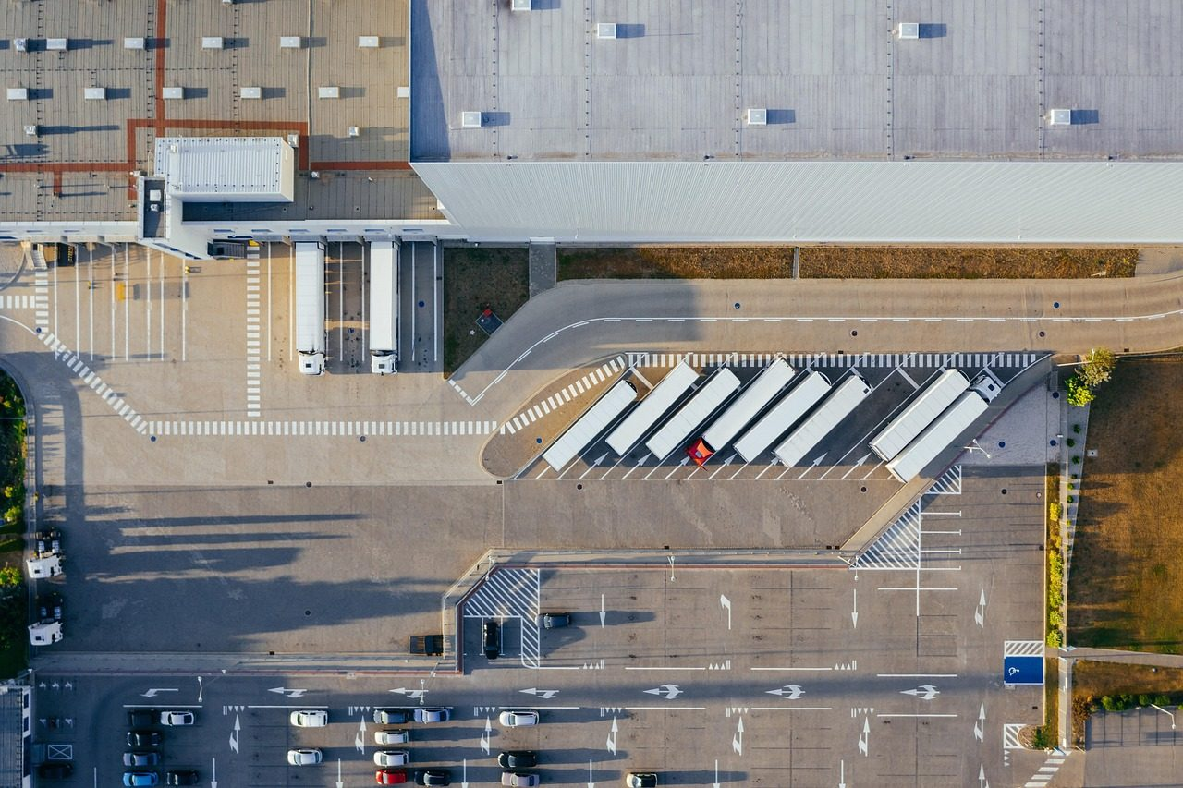
La venta se cierra en la ficha; la ganancia se decide en la caja
Foto de marcinjozwiak en Pixabay (licencia de contenido libre): production, facility, logistic, distribution center, transit, truck, transport, warehouse. https://pixabay.com/photos/production-facility-logistic-4408573/
Ver imagen original en el OA
Notes:
Imagen del OA: assets/envios-02-px4408573.jpg
Texto alternativo: Vista aérea de un centro de distribución con camiones y andenes de carga
Pie: Foto de marcinjozwiak en Pixabay (licencia de contenido libre): production, facility, logistic, distribution center, transit, truck, transport, warehouse. https://pixabay.com/photos/production-facility-logistic-4408573/
Enlace: https://marketing.lumbre.lat/object/emp-mkt-c69-m05-oa01

Slide 61
La venta se cierra en la ficha; la ganancia se decide en la caja · 1 de 3
La promesa de entrega es parte del precio, y se construye con tres números que tú controlas y uno que no:\n\n1. Surtido: el tiempo real entre que suena el pedido y que Paola cierra la caja. En el taller del caso es un día.\n2. Tránsito: los días hábiles que tarda tu paquetería en la zona del cliente, leídos de tus guías del último mes, no de la página de la paquetería.\n3. Colchón: un día de aire para el fallo, la lluvia, el puente y la caja que se rechaza.\n4. Lo que no controlas: la tarifa y el plazo que impone la plataforma. En Mercado Libre y Amazon el plazo lo publica otro, pero el reclamo
Enviar sin romper la ganancia: empaque, costo de envío y promesa de entrega
61 / 76

Slide 62
La venta se cierra en la ficha; la ganancia se decide en la caja · 2 de 3
te llega a ti: por eso la promesa se escribe desde el peor de los casos.\n\nY el protocolo del retraso, que vale más que cualquier disculpa: avisar antes de que venza la promesa (no cuando el cliente ya escribió), dar una fecha nueva con número y no con «a la brevedad», ofrecer una opción real —seguir esperando, recoger en el taller, cambio de producto, reembolso— y dejar registro en la hoja: pedido, causa, costo del reenvío, qué se cambió para que no vuelva. En el caso, cada reenvío exprés costó $220; esos $220 no son una disculpa, son el precio de una promesa que se escribió
sin leer las guías.
Enviar sin romper la ganancia: empaque, costo de envío y promesa de entrega
62 / 76
Notes:
Continuación de «La venta se cierra en la ficha; la ganancia se decide en la caja» (2 de 3).

Slide 63
La venta se cierra en la ficha; la ganancia se decide en la caja · 3 de 3
Nadie regala un envío: decide quién lo paga. Cuando esa decisión no está escrita, la paga el margen.
— Lumbre · Empresa · caso ficticio Bálsamo Oaxaca
Enviar sin romper la ganancia: empaque, costo de envío y promesa de entrega
63 / 76
Notes:
Continuación de «La venta se cierra en la ficha; la ganancia se decide en la caja» (3 de 3).

Slide 64
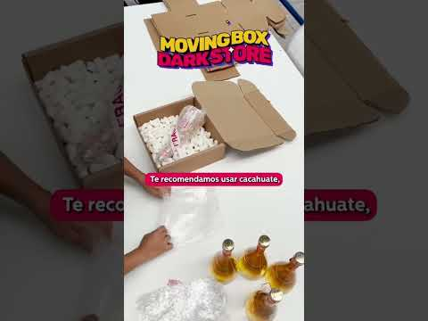
La venta se cierra en la ficha; la ganancia se decide en la caja
Consejos para mejorar los envíos de tus productos
Video en YouTube del canal Moving Box sobre cómo mejorar los envíos de un producto: medir la caja, elegir el empaque y cuidar el plazo prometido, lo mismo que este OA resuelve con los números del caso ficticio. El identificador salió de la búsqueda verificada de la campaña y se revalidó por oembed; confirma vigencia y canal antes de publicar.
Ver video en YouTube
Enviar sin romper la ganancia: empaque, costo de envío y promesa de entrega
64 / 76
Requiere conexión a internet.
Notes:
Video externo de YouTube: https://www.youtube.com/watch?v=7RIoFyTDAMM
No se descargó ni se incrustó el video. La tarjeta enlaza a la reproducción pública; requiere conexión a internet.
Enlace al OA: https://marketing.lumbre.lat/object/emp-mkt-c69-m05-oa01

Slide 65
Actividad 8 · Reflexión · 1 de 3
Sección: La venta se cierra en la ficha; la ganancia se decide en la caja
Prueba el método fuera del cartón: una marca de salsas artesanales en Puebla (ficticia) vende en su propia web con dos canales de envío, y su dueña está pensando en regalar el envío arriba de $400 porque «así lo hace una marca grande». Sus frascos pesan: un pedido de tres frascos sale en una caja que la paquetería le cobra como 2 kg.
Enviar sin romper la ganancia: empaque, costo de envío y promesa de entrega
65 / 76
Notes:
Reflexión del OA: Prueba el método fuera del cartón: una marca de salsas artesanales en Puebla (ficticia) vende en su propia web con dos canales de envío, y su dueña está pensando en regalar el envío arriba de $400 porque «así lo hace una marca grande». Sus frascos pesan: un pedido de tres frascos sale en una caja que la paquetería le cobra como 2 kg. Con los datos que tú definas, llena dos filas de la hoja de este OA: peso y volumen de la caja, empaque por pieza, envío cotizado en convenio y en ventanilla, quién lo paga, plazo prometido y margen restante. Luego calcula el umbral con la división: envío entre el margen del carrito, y decide en una frase si regalas, cobras o armas combo. ¿Cuál de los dos envíos —el liviano o el de tres frascos— te cambia el umbral? La tabla de este OA es tu plantilla: cópiala, llénala con tus números y ponle la fecha y la vigencia de tu cotización.
No se exportan respuestas personales.
Enlace: https://marketing.lumbre.lat/object/emp-mkt-c69-m05-oa01

Slide 66
Actividad 8 · Reflexión · 2 de 3
Con los datos que tú definas, llena dos filas de la hoja de este OA: peso y volumen de la caja, empaque por pieza, envío cotizado en convenio y en ventanilla, quién lo paga, plazo prometido y margen restante. Luego calcula el umbral con la división: envío entre el margen del carrito, y decide en una frase si regalas, cobras o armas combo. ¿Cuál de los dos envíos —el liviano o el de tres frascos— te cambia el umbral?
La tabla de este OA es tu plantilla: cópiala, llénala con tus números y ponle la fecha y la vigencia de tu cotización.
Enviar sin romper la ganancia: empaque, costo de envío y promesa de entrega
66 / 76
Notes:
Continuación de «Actividad 8 · Reflexión» (2 de 3).

Slide 67
Actividad 8 · Reflexión · 3 de 3
Pista: Si tu paquetería no te da una tarifa de convenio escrita, negocíala o pide la tabla por peso: un umbral sin costo real de la caja es un descuento disfrazado.
Pregunta abierta · las respuestas personales no se incluyen en esta exportación.
Enviar sin romper la ganancia: empaque, costo de envío y promesa de entrega
67 / 76
Notes:
Continuación de «Actividad 8 · Reflexión» (3 de 3).

Slide 68
Para dominar este tema
Notes:
Sección del OA: Para dominar este tema
Enlace: https://marketing.lumbre.lat/object/emp-mkt-c69-m05-oa01

Slide 69
Lo esencial que debes saber · 1 de 2
•
El costo de entregar son tres líneas: empaque por pieza, envío por caja y la comisión que declara tu estado de cuenta.
•
Empaque de $14 por pieza en los cuatro canales; envío absorbido de $38 en directo y tienda propia, $78 en Mercado Libre y $62 en Amazon: supuestos del caso, tu cifra real se cotiza.
•
Un pedido de dos piezas en la misma caja reparte el envío y la publicidad: deja $311 contra $224 de dos pedidos sueltos, o $155.50 por bálsamo.
Enviar sin romper la ganancia: empaque, costo de envío y promesa de entrega
69 / 76

Slide 70
Lo esencial que debes saber · 2 de 2
•
El umbral de envío gratis se fija con una división: envío regalado entre el margen del carrito; el de $320 te costaría 51 bálsamos al mes en la tienda propia.
•
La paquetería cobra volumen, no producto: 9,000 cm³ pesan 1.8 kg con factor de 5,000 contra 0.8 kg reales.
•
La promesa de entrega es surtido más tránsito más un día de aire, y el retraso se avisa antes, con fecha nueva, opción real y registro en la hoja.
Enviar sin romper la ganancia: empaque, costo de envío y promesa de entrega
70 / 76
Notes:
Continuación de «Lo esencial que debes saber» (2 de 2).

Slide 71
Preguntas clave del tema · 1 de 2
1.
¿Sabes cuánto cuesta hoy una caja de tu catálogo con la tarifa de convenio y cuánto en ventanilla?
2.
¿Tu empaque está anotado por pieza dentro del costo del pedido o perdido en los gastos generales del mes?
3.
¿Qué división sostiene tu umbral de envío gratis, y qué carrito pesado la rompe?
4.
¿Tu promesa de entrega incluye el día de surtido o empieza a contar cuando el paquete sale del taller?
Enviar sin romper la ganancia: empaque, costo de envío y promesa de entrega
71 / 76

Slide 72
Preguntas clave del tema · 2 de 2
5.
Cuando un pedido se retrasa, ¿avisas antes de la fecha prometida o esperas a que el cliente escriba?
Enviar sin romper la ganancia: empaque, costo de envío y promesa de entrega
72 / 76
Notes:
Continuación de «Preguntas clave del tema» (2 de 2).

Slide 73
Lo que debes poder hacer
•
Llenar la hoja de costo de envío y promesa de entrega por canal, con el peso de la caja, quién paga el envío y el margen restante.
•
Decidir y justificar un umbral de envío gratis con la división entre el costo real de la caja y el margen del carrito, incluyendo la excepción de los carritos pesados.
•
Aplicar el protocolo de retraso: aviso antes de la fecha, nueva fecha con número, opción real y registro del costo en la hoja.
Enviar sin romper la ganancia: empaque, costo de envío y promesa de entrega
73 / 76

Slide 74
Chequeo: costo real de entregar y promesa de entrega · 1 de 2
Criterio de avance
Se considera superado con al menos 60% de acierto agregado en las actividades cubiertas.
Al superar: Ya separas lo que cuesta por pieza de lo que cuesta por caja, sabes poner el umbral con aritmética y tienes un protocolo para el retraso. Siguiente módulo: el inventario compartido, donde se decide qué puedes anunciar hoy sin vender lo que no existe.
Enviar sin romper la ganancia: empaque, costo de envío y promesa de entrega
74 / 76
Notes:
Compuerta de avance: Chequeo: costo real de entregar y promesa de entrega
Umbral declarado: 60%.
No se incluyen puntuaciones de ninguna sesión ni respuestas personales.
Enlace: https://marketing.lumbre.lat/object/emp-mkt-c69-m05-oa01

Slide 75
Chequeo: costo real de entregar y promesa de entrega · 2 de 2
Si aún no se alcanza: Si todavía mezclas empaque y envío, o fijas el umbral copiando al competidor, repasa el ejemplo del pedido 431 paso a paso: la cifra que decide no es el precio del bálsamo, es el envío entre el margen del carrito. Y si prometes días sin sumar el surtido, vuelve a la sección de la promesa de entrega.
Enviar sin romper la ganancia: empaque, costo de envío y promesa de entrega
75 / 76
Notes:
Continuación de «Chequeo: costo real de entregar y promesa de entrega» (2 de 2).

Slide 76
Lo que debes poder hacer
Siguiente: Inventario compartido: el día que vendiste 22 bálsamos que no existían — ya sabes cuánto cuesta cumplir la entrega; el módulo 6 ataca el otro extremo del hilo: qué puedes anunciar hoy en cada canal sin vender piezas que no están en el anaquel, y qué se hace cuando la venta le gana al físico.
Enviar sin romper la ganancia: empaque, costo de envío y promesa de entrega
76 / 76

